Slide 1
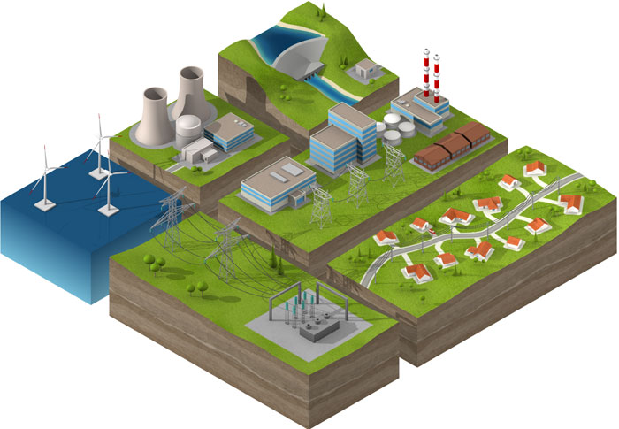
L’énergie électrique

Slide 2
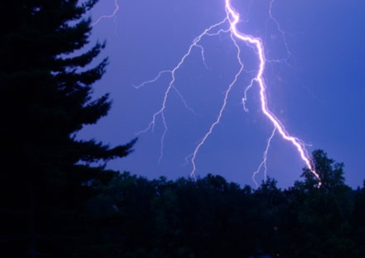
1. L’électricité
L’électricité est un phénomène physique dû aux différentes charges électriques de la matière, se manifestant par une énergie.
C'est au cours du XIXe siècle que les propriétés de l'électricité ont commencé à être comprises.

Slide 3
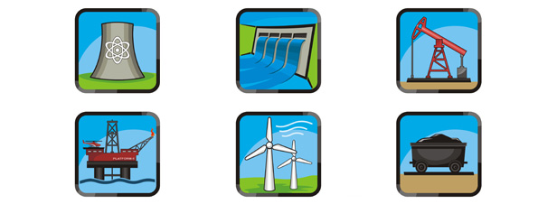
2. Production de l’énergie électrique
La production d'électricité permet de mettre à disposition de l'ensemble des consommateurs un approvisionnement adapté à leurs besoins, à tout moment.
Aujourd'hui, la production peut se faire à partir d'énergie fossile (charbon, gaz naturel ou pétrole), d'énergie nucléaire, d'énergie hydraulique, d'énergie solaire, d'énergie éolienne et de biomasse.
L’électricité est difficilement stockable en grande quantité, la production de l’énergie électrique est directement liée à la consommation.

Slide 4
Principales transformations d’énergies primaires

Slide 5
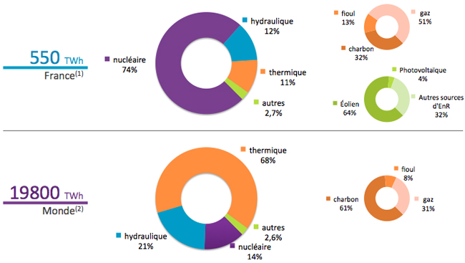
Le Mix électrique
Le mix énergétique ou bouquet énergétique est la proportion de chaque source d’énergie dans la production totale d’électricité.

Slide 6
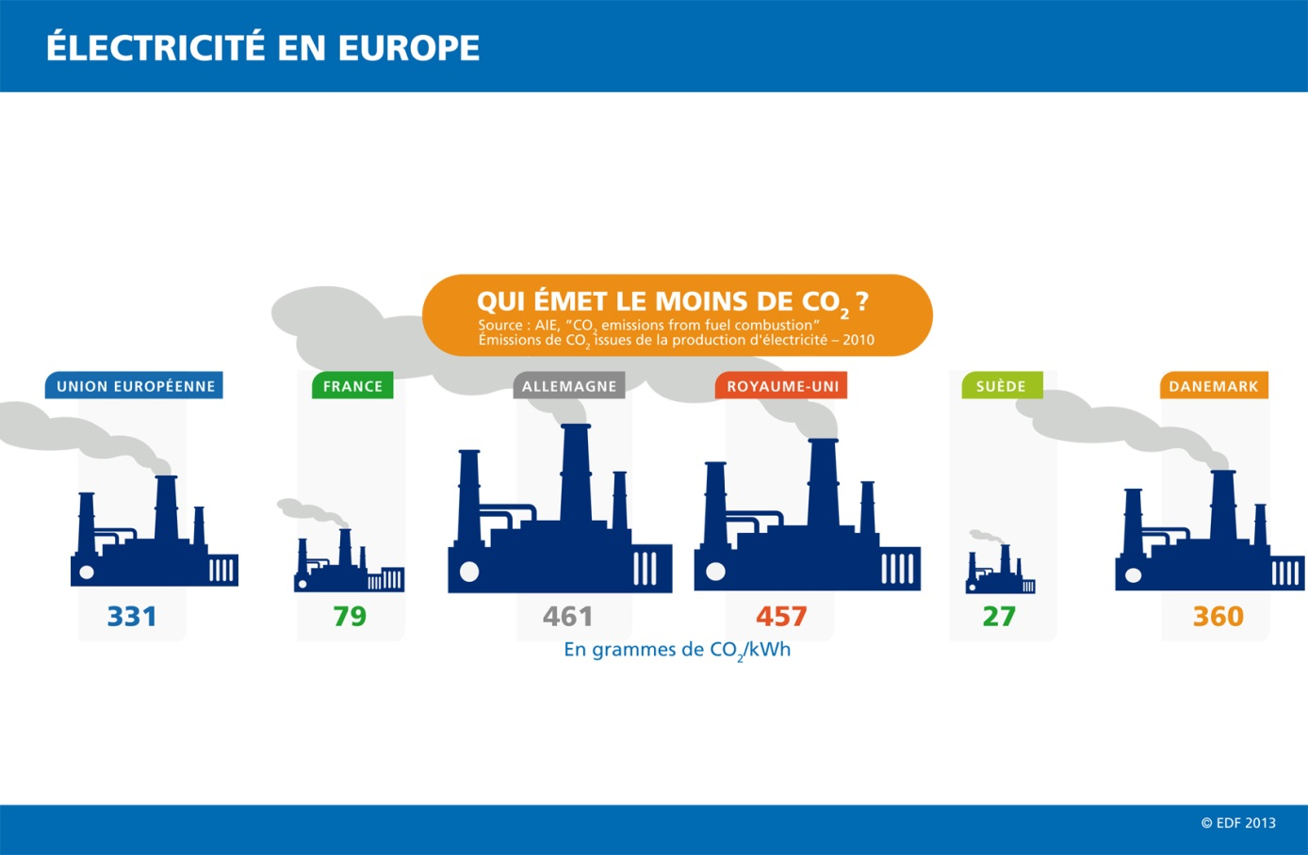
Empreinte Carbone
Le Co₂ est-il le seul critère à prendre en compte dans l’analyse des nuisances liées au Mix énergétique d’un pays ?

Slide 7
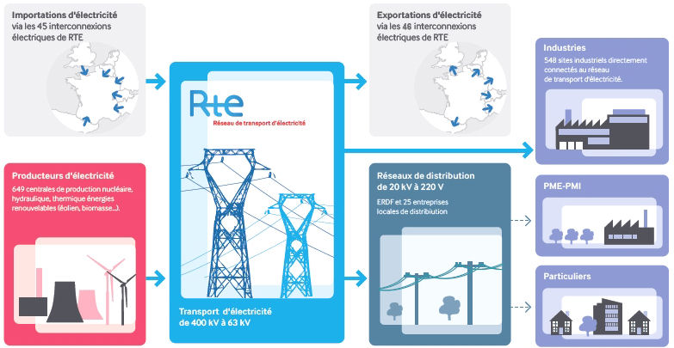
3. Transport et distribution de l’énergie électrique
L’électricité se propage à 300 000 kilomètres par seconde, soit presque la vitesse de la lumière.

Slide 8
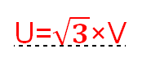
Transport et distribution
La production et le transport de l’énergie électrique se font en régime alternatif triphasé (50Hz). L’énergie circule sur 3 conducteurs appelés phases (ou conducteurs de ligne). Dans ce cas, la tension entre chacune des phases est appelée tension composée, notée U.
La distribution, quant à elle, se fait en régime alternatif triphasé ou monophasé :
Les réseaux triphasés distribuent l’énergie sur 4 conducteurs :
3 phases (ou conducteurs de lignes)
1 neutre
Dans ce cas, deux tensions sont disponibles :
la tension entre chacune des phases appelée tension composée, notée U.
la tension entre une phase et le neutre appelée tension simple, notée V.
Exemples : Réseaux 130 / 230 V ou 230 / 400 V ou 400 / 690 V ...

Slide 9
4. Grandeurs électriques
Afin d’être correctement maîtrisée, l’énergie électrique doit être quantifiée. Pour cela, les principales grandeurs électriques couramment utilisées sont :
La tension ou différence de potentiel, notée U et exprimée en Volt (V)
Le courant, noté i et exprimé en ampères (A)
La puissance active, notée P et exprimée en Watt (W)
Un courant électrique de 1A circulant pendant une durée de 1 seconde correspond au déplacement d’une charge électrique « q » d’une valeur de 1 Coulomb. q = I . t
Une charge électrique « q » (en Coulomb) soumise à une différence de potentiel ΔU (en volt) dispose d’une énergie potentielle électrique E_{élec} = q*ΔU

Slide 10


Drone Parrot
Le drone Parrot est équipé de 3 cellules au lithium délivrant chacune 334mA.h sous 11.1V.
Calculer l’énergie embarquée par ce drone en kJ et en W.h lorsque la batterie est chargée.

Slide 11
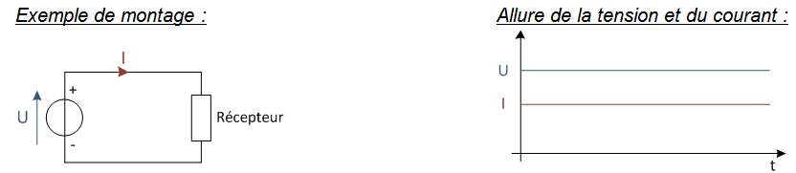
5. Puissance électrique en régime continu
La puissance électrique « P » est le produit du courant « i » et de la différence de potentiel ΔU, notée « U » : P=U.I
Cas particulier : Puissance aux bornes d’un élément ohmique (résistance)
La loi de base dans ce régime est la loi d’Ohm : U = R*I d’où P = U.I = U²/R = R.I²

Slide 12
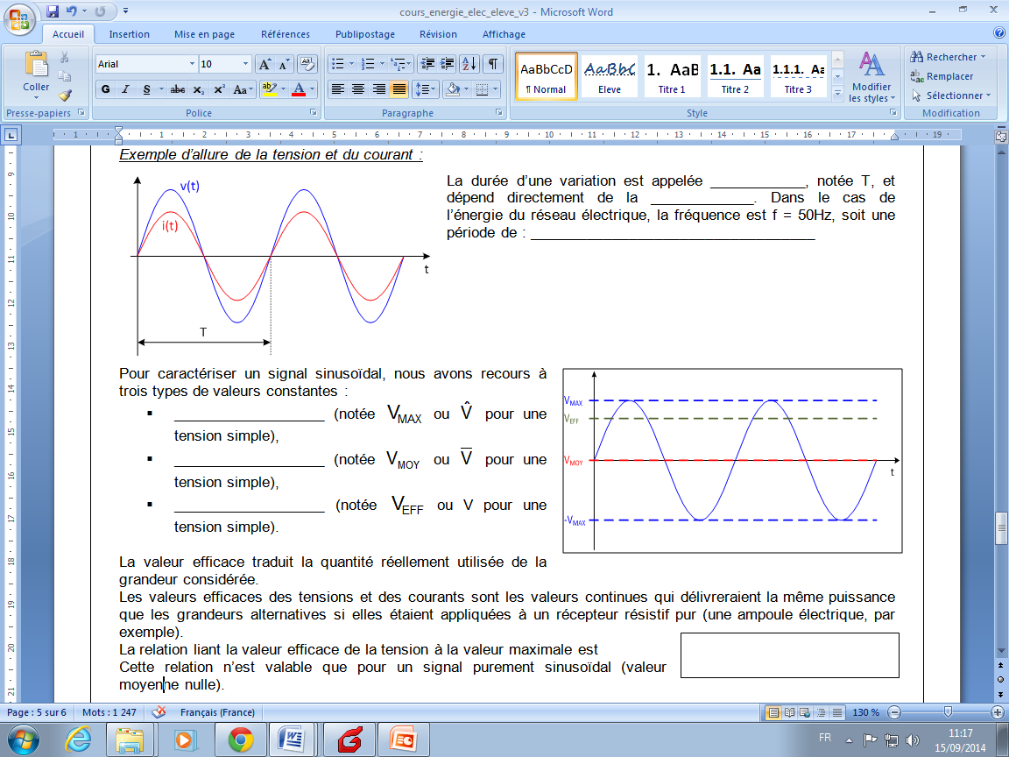
6. Puissance électrique en régime alternatif monophasé

Slide 13
Déphasage
Certains appareils génèrent un décalage temporel entre le courant et la tension (exemple : moteurs électriques). Ce décalage temporel est appelé déphasage.
Le déphasage se mesure en seconde mais il est plus généralement exprimé sous la forme ___________________
La conversion s’effectue en supposant qu’un période du signal correspond à 360° (ou 2π rad).
Dans le cas de la tension du réseau (f=50Hz), si le décalage temporel mesuré est tϕ = 2 ms, cela correspond à un déphasage :

Slide 14
7. Les puissances en triphasé
Toute machine électrique utilisant le courant alternatif (moteur, transformateur) met en jeu deux formes d’énergie :
________________________________________
________________________________________
- L’énergie consommée (kWh) résulte de la puissance active P (kW) des récepteurs. Elle se transforme intégralement en puissance mécanique (travail) et en chaleur (pertes).
Unité : W = Watt
- L’énergie _____________________ consommée (kVARh) sert essentiellement à l’alimentation des circuits magnétiques des machines électriques. Elle correspond à la puissance réactive Q (kVAR) des récepteurs.
Unité : VAR = Volt-Ampère Réactif
- L’énergie ____________________ (kVAh) est la somme vectorielle des deux énergies précédentes. Elle correspond à la puissance apparente S (kVA) des récepteurs, somme vectorielle de P (kW) et Q (kVAR).
Unité : VA = Volt-Ampère
Ces puissances se composent vectoriellement comme représenté ci-dessous :

Slide 15
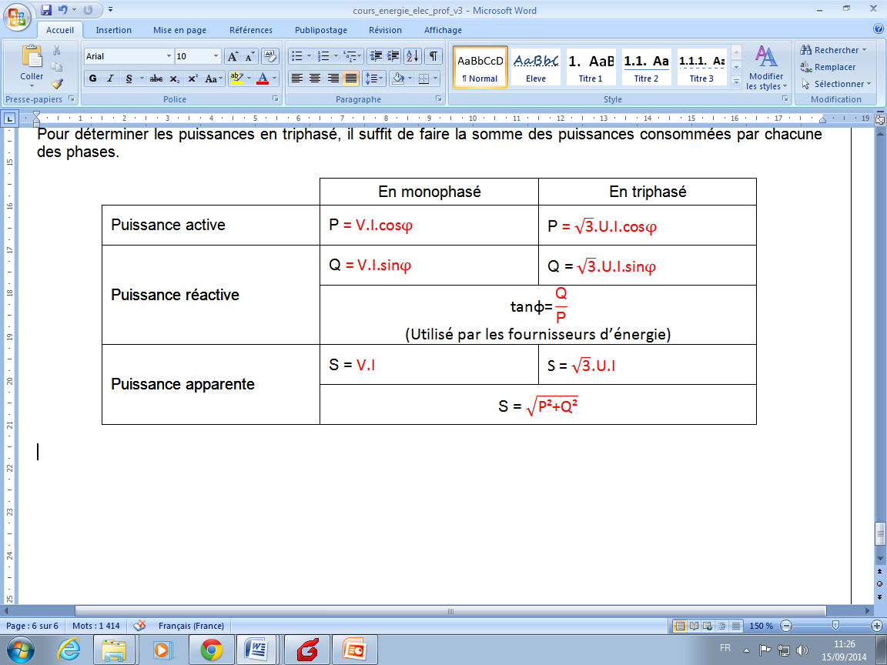
7. Les puissances en triphasé

